Slide 1




Mise en place de tests automatiques des outils dans l’environnement Galaxy
Etudiant : EYMARD Thomas
Maître de stage : BATUT Berenice
Stage de 2e année de DUT Bio-informatique

Slide 2
Galaxy
Plate-forme ouverte et open source
Utilisation de galaxy :
      Galaxy dispose de serveurs publics
      Il existe de nombreuses instances galaxy « fermées »
      Possiblilité d'installer galaxy sur n'importe quel ordinateur
Permet de lancer des outils bioinformatiques afin d'effectuer des analyses complètes et reproductibles via des wrappers

Slide 3
Galaxy
Les outils bioinformatiques marchent en ligne de commande
Le wrapper sert d'interface entre l'utilisateur et l'outil
    Apelle une version de l'outil donnée
    Gère les fichiers et les paramètres
    Gère les dépendances ainsi que les pakages
graphlan.py input.xml image.png --format pdf --dpi 100 --size 7 --pad 2

Slide 4
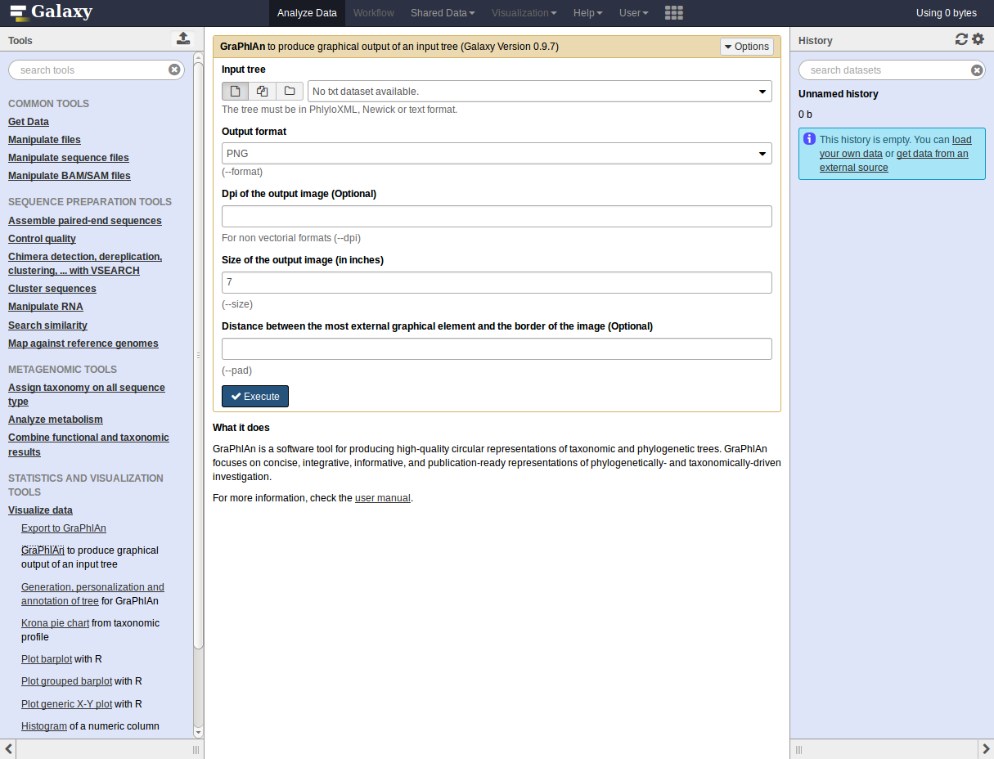
Galaxy

Slide 5
Test logiciel
« Le test est une technique de contrôle consistant à s'assurer, au moyen de son exécution, que le comportement d'un programme est conforme à des données préétablies »
Applique sur tout ou une partie du système informatique un échantillon de données d'entrées et d'environnement
Vérifie si le résultat obtenu est conforme aux attentes
Intérêts du test :
    Garantit que le programme fonctionne
    Garantit que des changements n'impactent pas les résultats

Slide 6
Test logiciel
Tests Unitaires: tester un seul élément ou un seul module du logiciel à la foi
Tests fonctionnels : tester un logiciel entier après avoir séléctionné les donnée en fonction du code du logiciel

Slide 7
Le test de wrappers
Code des wrappers simple
Paramètres des outils souvent particuliers
→ Erreures et inatentions fréquentes
Test des wrappers nécessaire pour un code correct
Permettent aussi de tester les limites fixées

Slide 8
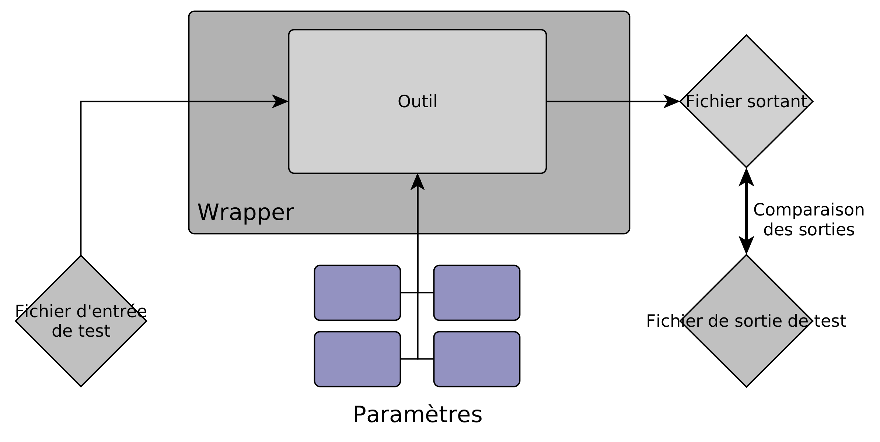
Le test de wrappers

Slide 9
Processus de tests des wrappers

Slide 10
Familiarisation avec l'outil bioinformatique
Identification des fichiers entrées et sorties de l'outil (nombre, format, contenu)
Identification des paramètres de l'outil
Génération des entrées/sorties nécessaires pour le test

Slide 11
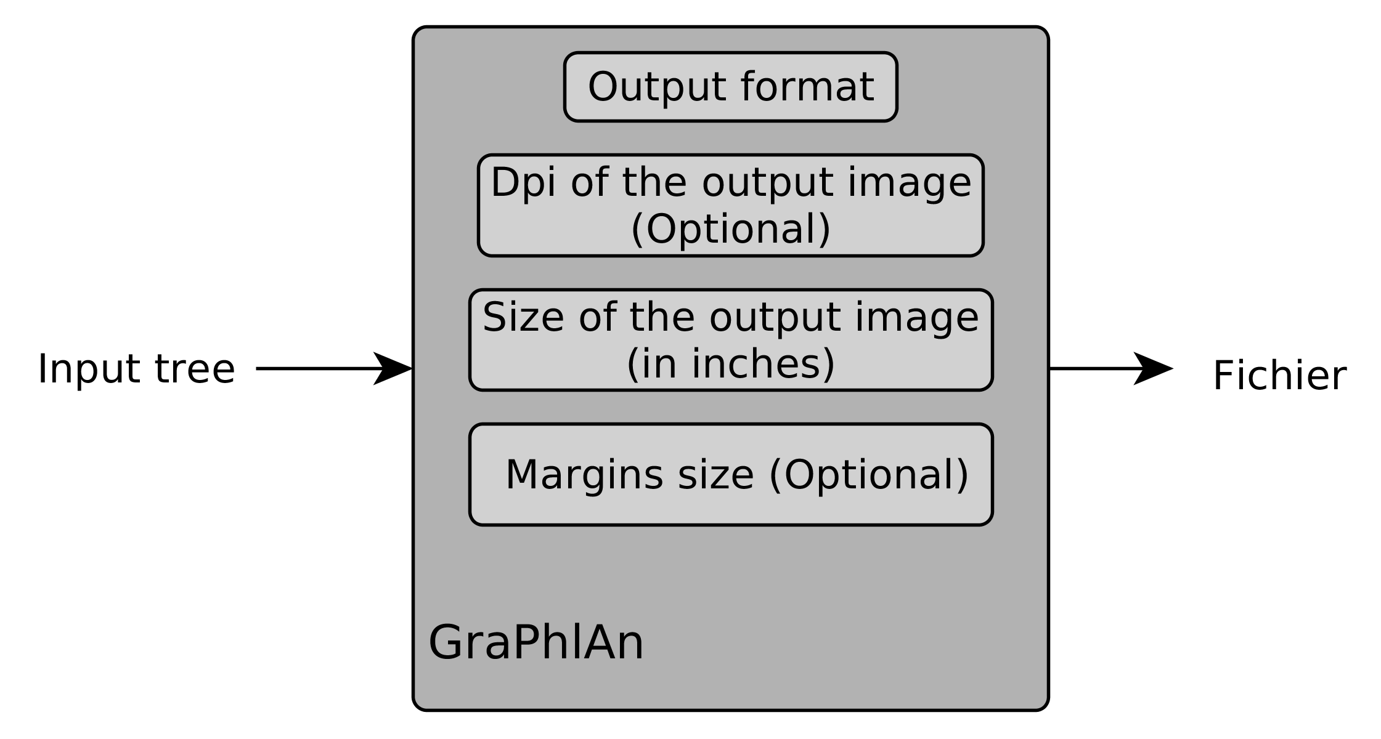
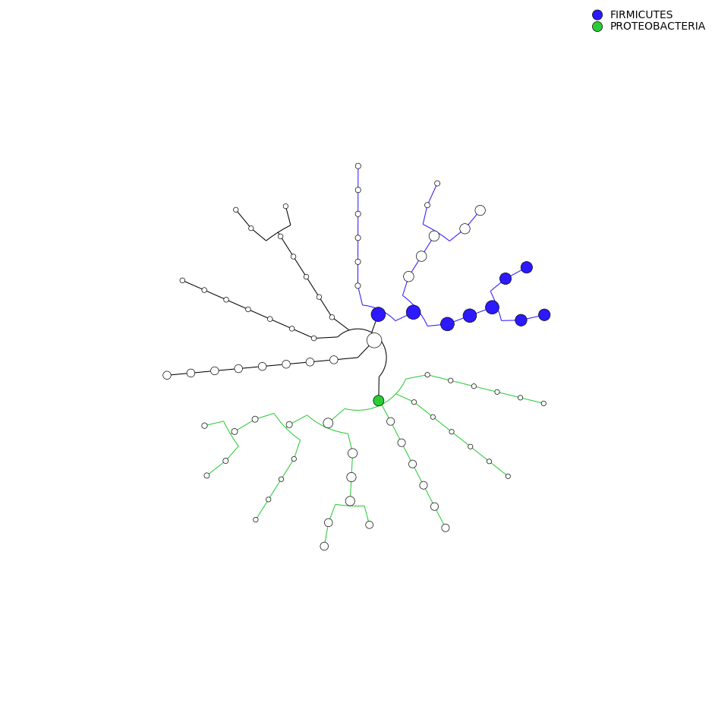
Familiarisation avec l'outil bioinformatique

Slide 12
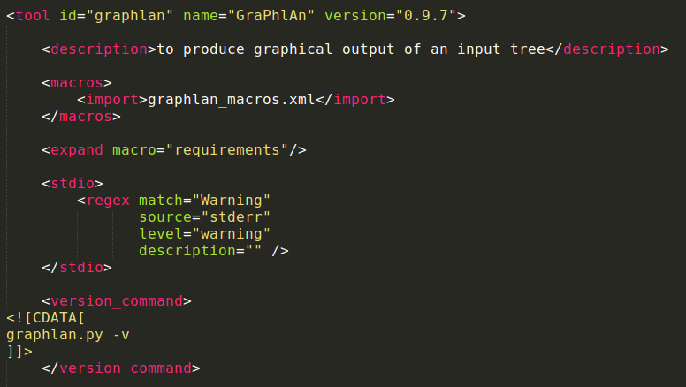
Familiarisation et modification du wrapper

Slide 13
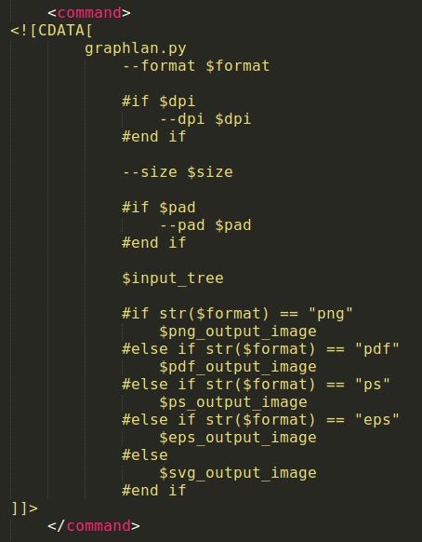
Familiarisation et modification du wrapper

Slide 14
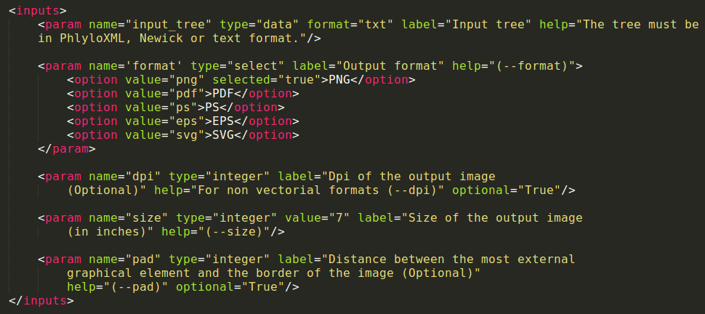
Familiarisation et modification du wrapper

Slide 15
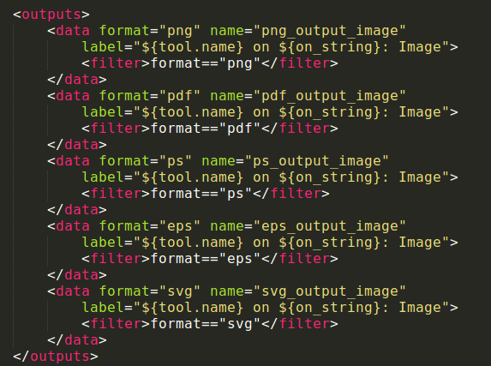
Familiarisation et modification du wrapper

Slide 16


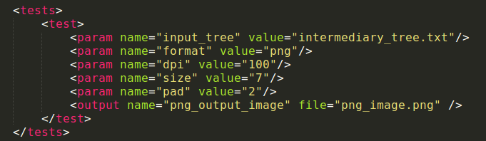
Familiarisation et modification du wrapper

Slide 17
Test localement avec planemo
Planemo développé pour faciliter la création de wrappers pour Galaxy
Dispose de commandes de test :
  planemo lint : teste la bonne forme du code xml
  planemo shed_lint : Vérifie si le wrapper est théoriquement bon dans sa forme générale
  planemo test : Vérifie la correspondance des tests pour le wrapper

Slide 18
Intégration dans le dépôt GitHub
Outils à tester présents sur le dépôt Github
Dépot dépend de Git un logiciel de gestion de versions
Intérêts de Git :
Permet de créer des branches (versions d'un même dossier indépendantes les unes des autres)
suit l’évolution des fichiers
stocke les anciennes versions de tous les fichiers

Slide 19
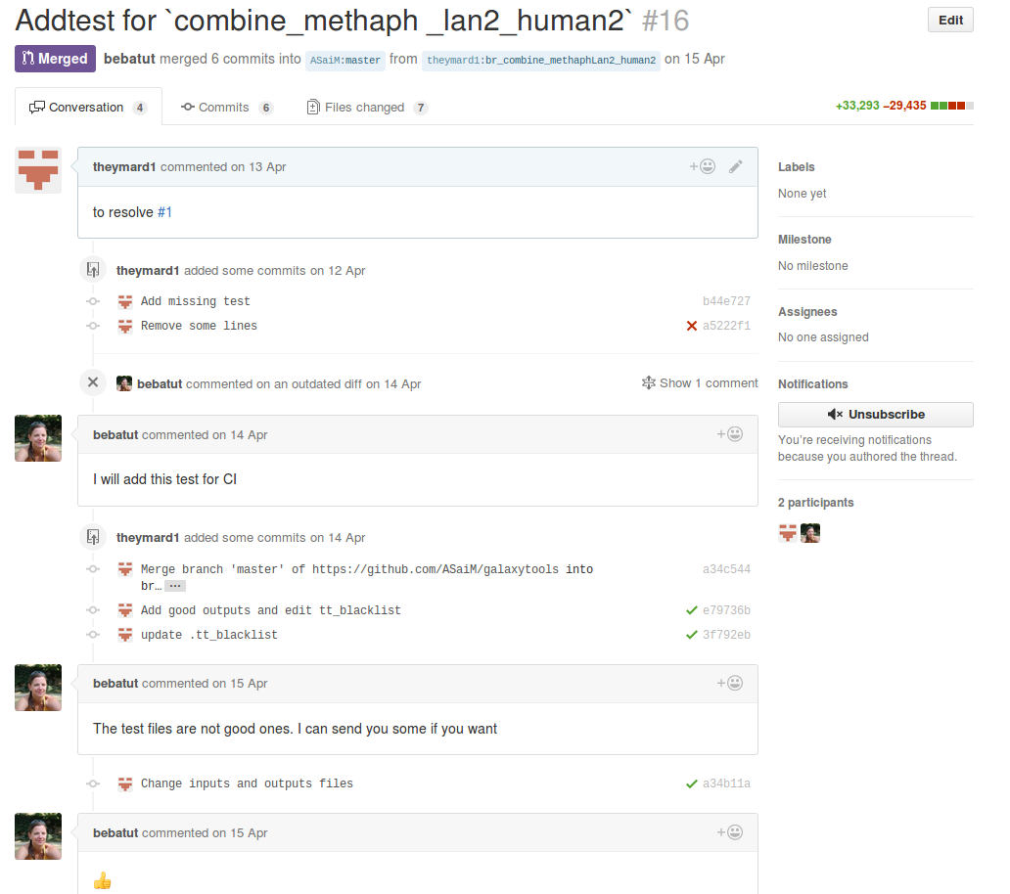
Intégration dans le dépôt GitHub

Slide 20
Test dans un environnement "propre"
Travis CI permet de créer un environnement totalement vierge et n'y installe que ce qui lui est demandé
Intérêts :
  Les logiciels à installer doivent êtres marqués dans le fichier .travis.yml
  Le test n'est pas pollué par d'anciennes versions ou des logiciles tiers

Slide 21
Travail effectué

Slide 22
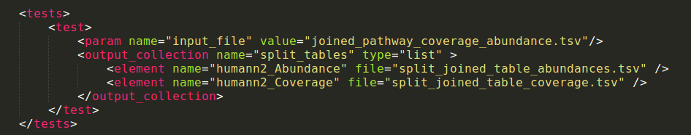
Problèmes rencontrés et leurs solutions
Des paramètres particuliers : humann2_split_table
Particularité : L'outil renvoie un nombre de fichiere dépendant
du fichier d'entrée, on ne peut déterminer ce nombre à l'avance
Solution : Rechercher des exemples et des conversations sur le
sujet

Slide 23
Problèmes rencontrés et leurs solutions
Des erreurs parfois incompréhensibles :
group_humann2_uniref_abundances_to_GO
--------------------------------------
| 5 - Group abundances of UniRef50 gene families obtained with HUMAnN2 on data 4, data 3, and others: Molecular function abundance (HID - NAME)
| Dataset Blurb:
| error
| Dataset Info:
| discarding /home/cidam/conda/bin from PATH
| prepending /tmp/tmpxjziTr/job_working_directory/000/5/conda-env/bin to PATH
| Fatal error: Exit code 1 ()
| Option -p requires an argument.
| Dataset Job Standard Output:
| discarding /home/cidam/conda/bin from PATH
| prepending /tmp/tmpxjziTr/job_working_directory/000/5/conda-env/bin to PATH
| Dataset Job Standard Error:
| Fatal error: Exit code 1 ()
| Option -p requires an argument.
|
--------------------------------------

Slide 24
Problèmes rencontrés et leurs solutions
Des dépendances n'étant pas installées
Souvent les dependances ne sont pas intallées ou ne sont plus a la bonne version, entainant une erreur.
Solution : Il faut les mettre a jour ou les installer corectement

Slide 25
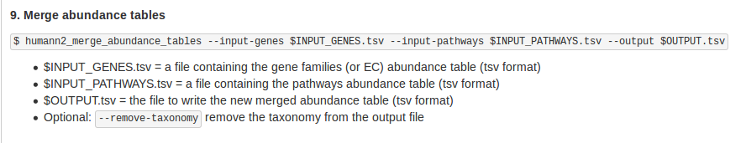
Problèmes rencontrés et leurs solutions
Des outils mal documentés
humann2_merge_abundance_tables
Solution : effectuer des recherches sur internet par exemple les Google Groups

Slide 26
Wrappers testés
Outils humann2 :
humann2_join_tables
humann2_reduce_table
humann2_regroup_table
humann2_regroup_table
humann2_rename_table
humann2_renorm_table
humann2_renorm_table
humann2_split_table
compare_humann2_output
Outil metaphlan2 :
format_metaphlan2_output
Outil :
combine_metaphlan2_humann2

Slide 27
Wrappers testés
Outils graphlan:
graphlan
graphlan_annotate
export2graphlan
Outils plot:
plot_barplot
plot_generic_x_y_plot
plot_grouped_barplot
Outils cdhit:
cd_hit_est
cd_hit_protein
format_cd_hit_output
Autres outils:
extract_min_max_lines
fasta_add_barcode
normalize_dataset
compute_wilcoxon_test
extract_sequence_file

Slide 28
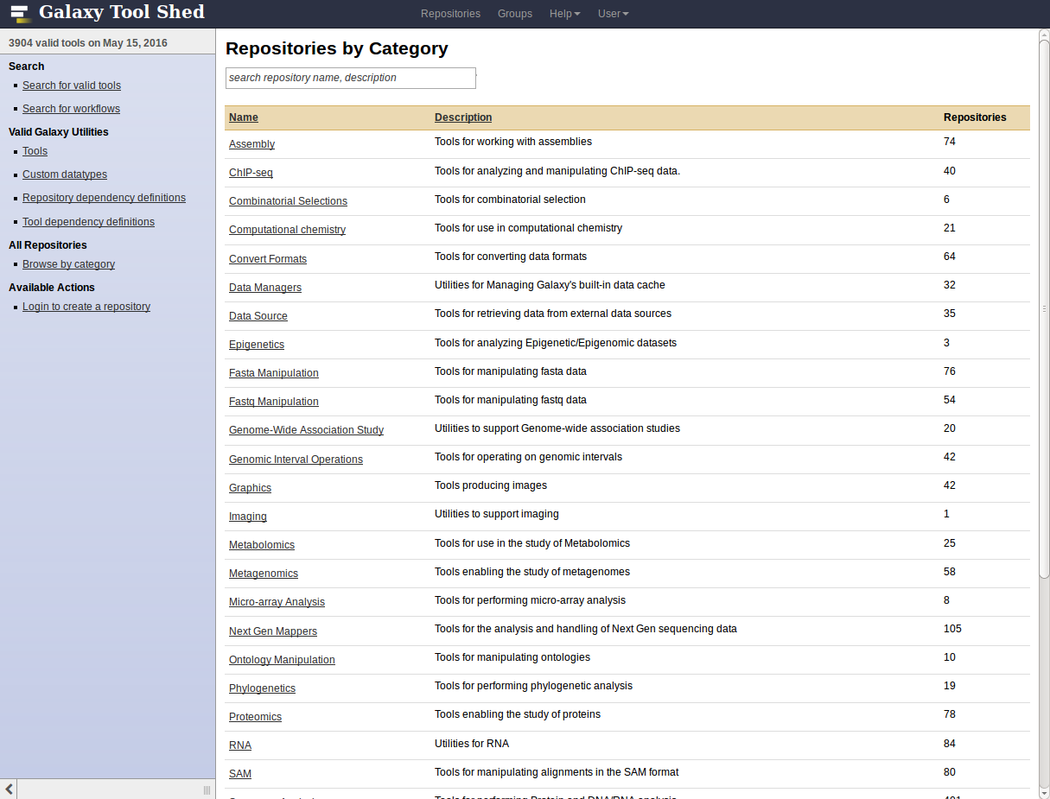
Et après?

Slide 29
Conclusion

